Slide 1
СЦЕНАРИЙ ПРАЗДНИКА ПО АНГЛИЙСКОМУ ЯЗЫКУ ВО 2 КЛАССЕ «I KNOW ENGLISH»
Салато Юлия Сергеевна Учитель английского языка МАОУ гимназия № 56 г.Томск

Slide 2
Цель праздника. Праздник - это своего рода отчет о проделанной работе, возможность показать другим, какие результаты достигнуты в изучении английского языка.
Задачи праздника: Дать возможность детям проявить себя и показать своим родителям, те знания, которые они получили на занятиях.

Slide 3
Начало праздника.
Scene I
1. Выход детей (они маршируют).
Come along, come along. Sing, please our song! Come along, come along. Ding-ding, ding-ding dong!
Дети поднимаются на сцену.
Учитель (обращаясь к гостям): Дорогие наши мамы, папы, бабушки и дедушки, все наши гости! Сегодня чудесный день. Сегодня наш праздник.
Мы рады Вас видеть, и хотим пригласить Вас совершить путешествие в сказочный город - Englishtown.
Но, сначала наши дети хотели бы поприветствовать Вас.

Slide 4
Scene 2
Дети стоя поднимают правую руку и делают ею движения вправо и влево.
Hello everybody! Yes, indeed. Yes, indeed. Yes, indeed. Hello everybody! Yes, indeed. Yes, indeed, my darling.
(Дети садятся.)
Дети читают стихотворение Как здороваться”.
Даже если ты молчун, Даже если бука, Говори: ”Good afternoon”, Если встретишь друга.
Вечер выдался плохой, С ветром или ливнем. Все равно, придя, домой, Ты скажи: ”Good evening!”.
Это днем, когда светло И спешишь не очень. А спешишь, скажи: ”Hello!” Как бы, между прочим.
Посмотри: опять светло, Синь на небосклоне. Утро доброе пришло. Говори: ”Good morning!”.
Учитель: Ну, что же мы отправляемся в наше путешествие.
Дети встают.
Звучит гудок паровоза. Дети изображают паровоз.
1. Puff-puff, puff- puff, on we go When we hear the whistle blow.
Refrain:
Oo-oo-oo-oo-oo-oo, Oo -oo- oo-oo-oo-. Puff-puff, puff-puff, puff .
Учитель: Наша первая остановка на станции “Буквляндия”, здесь живут наши друзья - буквлята. Давайте ребята с ними поздороваемся.
Дети поют песню The ABC’s.
1. A,B,C,D,E,F,G,H,I,J,K,L,M,N,O,P,Q,R,S,T,U,V,W,X,Y and Z. Now I know my A B C’s, Let me try them back-words, please.
Мы продолжаем наше путешествие и оправляемся в гости к сверстникам из Англии. Наши дети хотят дружить с детьми из Англии, но сначала им надо познакомиться друг с другом.ф

Slide 5
3.Дети, выстраиваясь в две команды, знакомятся.
- What is your name? (2) Now tell me, please. What is your name? - My name is Helen (3). That’s my name.
How old are you?(2) Now tell me, please. How old are you? - I am six. (3) That’s my age.
Where are you from? (2) Now tell me, please. Where are you from? I am from Russia. (3) That’s I am from.
Учитель: Наверно, многие дети любят ходить в Зоопарк. Вы любите ходить в зоопарк? (Обращаясь к детям). В Англии тоже есть зоопарк. Самый известный зоопарк находится в Regent’s park. Туда мы сейчас с вами и отправляемся.
Scene 3

Slide 6
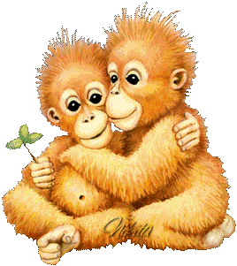
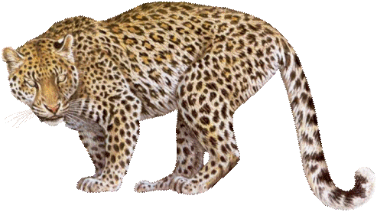
Scene 4
В зоопарке. Где увидеть отгадай-ка В городе тигренка, tiger? Или горную козу, Только в зоопарке Zoo.
Дал банан я обезьянке. Рада обезьянка, monkey, А тюлень обжора, seal, Тут же рыбы попросил.
Там лежит в тени под липой
Толстый бегемотик, hippo. У него отменный вес. Интересно, что он ест?
Жаль, чем угостить не знал Крокодила, crocodile. Предложил ему конфету - Он обиделся за это.
Подходить не велено Мне к слоненку,elephant. Он ужасно озорной: Поливает всех водой.

Slide 7
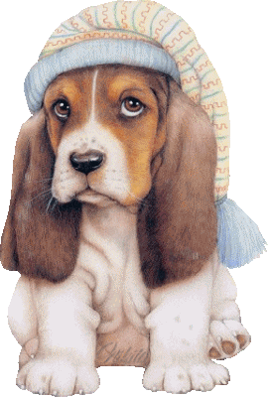
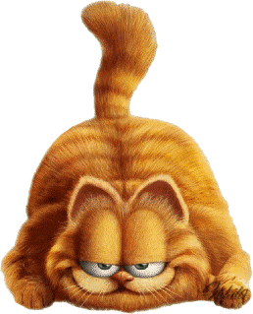
Учитель: А сейчас, давайте познакомимся с животными.
Щенок:
I am a little puppy. I am happy and gay. Bow-wow, bow-wow. (Бегает и лает)
Лиса:
I am a fox. My name is Gay. I have a red bushy tail! (Показывает свой хвост)
Лев:
I am a Lion. R-R-R. My name is Clyde. My jaws are big and wide.
Дети поют песню: шуточная песенка - “Жила, была собачка”.
Жила, была собачка по имени a dog, Пришел к ней в гости петушок по имени a cock. Потом пришла к ним свинка по имени a pig. Она была большая, а значит very big. Потом явилась кошка по имени a cat. Она поймала крысу по имени a rat. Потом пришел к ним мишка, a big and brown bear, Позвал к себе зайчишку - “Come here, little hare!”.

Slide 8
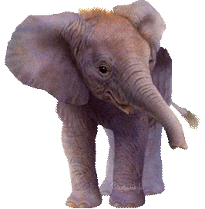
Учитель: Вы любите стихи (спрашивает детей), давайте попробуем с вами подобрать рифму в двустишие “Дикие животные в квартире”.
1. Опрокинув на пол банки, В уголке сидит…(a monkey).
2. Нацепив на хобот бант, Танцует польку…(an elephant).
3. Почему-то влез на шкаф И застрял там…(a giraffe).
4. Траву, сено и овес С аппетитом ест…..(a horse)
5. Шел по улице бульдог, По-английски он…..(a dog)
6. Кто жует, как жвачку, Траву? Угадайте! It’s … (a cow)
Учитель: Сейчас, закончите предложение знакомым названием животного.
Большой, как …..
Длинношеий, как …..
Забавный, как …..
Отгадайте загадки.
1. Кто осенью спать ложится, А весной встает? (a bear)
2. Рыжий клубок За серым волком-скок! (a fox)
Учитель: Англичане очень любят проводить свободное время в парках, где они могут посидеть на травке, поиграть в спортивные игры, спокойно поговорить со своим другом. Парков в Англии довольно много. Это Regent’s Park, Hyde Park, St.James’ Park. Мы тоже отдохнем в одном из парков Лондона.
Педагог: Вы увидите небольшую инсценировку.

Slide 9
“О двух котах и птичке”
Входят два кота.
Cat 1: I am a cat. I am big.
Cat 2: I am a cat. I am little.
Оба кота, взявшись за лапки:
- We are hungry. We want to eat.
Выскакивает птичка. Она прыгает, скачет, не замечая котов:
- I am a bird. I am a plump. I am beautiful.
Коты набрасываются на птичку, но сталкиваются друг с другом.
Птичка улетает:
- Good -bye.
Cat 1: I am sorry.
Cat 2: Excuse me.
Учитель: Как мы долго ходили по зоопарку, проголодались и хотим пить. Давайте зайдем с вами в магазин и купим себе еду и напитки.
Действующие лица:
A bird: птичка
Two cats: два кота.
Диалоги “Продавец напитков”.
Ch.: Hello! I want to drink.
Shop-assistant: Do you drink milk?
Ch.: No, I don’t.
Sh.: Do you drink water?
Ch.: No, I don’t.
Sh.: Do you drink juice?
Ch.: Yes, I do.
Sh.: Do you drink orange juice?
Ch.: Yes, I do. Give me orange juice, please.
Sh.: Here it is.
“В магазине”
Cuss.: Hello!
Sh.: Can I help you?
Cus.: I want some sweets, please.
Sh.: Here you are.
Cus.: It’s your money.
Sh.: It’s your change.
Cus.: Thank you very much.
Sh.: Welcome, have a good time, bye.
Cus.: Bye.

Slide 10
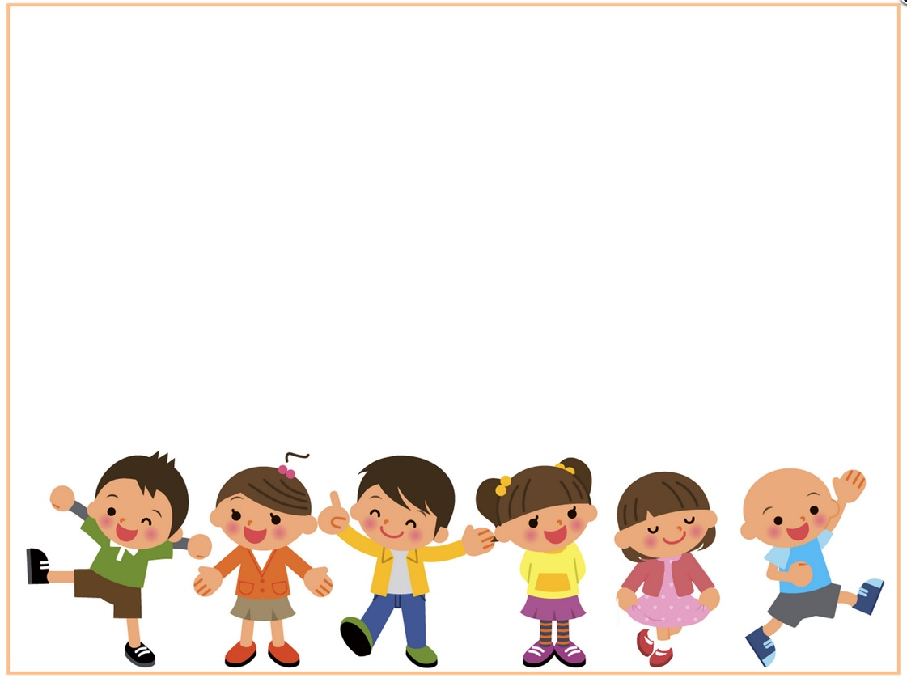
Учитель: Сегодня чудесная погода, светит солнышко, у нас хорошее настроение. Давайте споем песенку львенка и черепахи. (Дети поют)
I’m lying in the sun. I’m looking at the sun. I’m lying, I’m lying, And I’m looking at the sun.
Hippo-po is walking here, Crocodile-dile’s swimming near, Only I’m still lying And I’m still looking at the sun.
Учитель: Ребята, посмотрите, наш Леня заболел, у него заболело горло. Давайте отведем его в поликлинику.

Slide 11
“В кабинете у врача”.
Patient (knocking at the door); May I come in?
Doctor: Yes, come in, please. Hello!
P: Hello, doctor.
D: Please, sit down. What is your name?
P: My name is……
D: How old are you?
P: I am…..
D: How are you?
P: I am not well, doctor. I have an angina.
D: Have you got a temperature?
P: Yes, I have.
D: Open your mouth and show me your tongue. Let’s listen to your heart. Here is your tablet.
P: Thank you, doctor. Good bye!
Действующие лица:
A Patient
A Doctor

Slide 12
Учитель: А сейчас мы с Вами отправимся на станцию “Дразнилка” и поиграем в игру. Сначала с помощью считалочки мы выберем кота.
One banana, two bananas, three bananas.
Four.
Five bananas, six bananas, seven bananas.
More.
(Остальные ребята мышки.You are mice).
Дети образуют круг и поют песню, кот - в середине круга.
We are mice, mice, mice. We are very, very nice. You are cat, you are cat. You are very, very bad.
Cat, cat, and go away! Little mice want to play.
Мышата начинают прыгать в круг и обратно на одной ноге. Кот старается их поймать. Тот, кого он поймал, становятся котом.

Slide 13
В магазине
Педагог: А сейчас настало время познакомиться с оловянными солдатиками.
Выход оловянных солдатиков.
One, two, three, four. We are marching on the floor. One, two, three, four. We are standing on the floor.
Ученик: Make a line! Count off!
(Поворачивая голову вправо, солдатики поочередно произносят)
The first, the second, the third, the fourth, the fifth.
Ученик: Let’s march! (на месте)
One, two, three, four. We are marching on the floor. We are marching on the floor. Stop! Hop! Stop!
Ученик: Turn to the right! March to your seats.
(Дети маршируют и направляются к своим местам).

Slide 14
Учитель: А теперь дети хотят показать Вам, как они
проводят зарядку и приглашают Вас в Страну “Сильных и ловких”.
Hands up! Hands down! Hands on hips! Sit down. Hands up, to the sides! Bend left! Bend right! One, two, three! Hop! One, two, three! Stop!

Slide 15
На дворе весна, светит солнышко, тепло, скоро появятся цветочки.
Дети рассказывают стихотворения о весне, цветах.
1. Spring is coming! Spring is coming! Flowers are coming, too! Snowdrops, violets, tulips Birds are coming, too!
2. I like flowers that are bright. I like flowers that are white. I like flowers with a smell. I like flowers very well.
Радость в двери постучится, С ветром впустим в дом весну. Вихрем зелень закружится, Нас подхватит на лету.
Разлилась по зелени яркая волна, Брызги золотистые принесла она. Маленькие солнышки Дружно здесь цветут,
В честь весны устроили Праздничный “салют”. Знаем - тот цветок, конечно, Все мы с вами - Это одуванчик, то есть - Dandelion.
(Девочки-цветочки танцуют и поют).
We are coming to you. We are growing for you. La-la-la (2). We are happy today. We are happy today. La-la-la. We can dance. We can play. We can dance, we can dance. We can play.

Slide 16
Сейчас дорогие гости дети загадают Вам загадки, а Вы должны будете назвать отгадку по-английски.
1. She is not a duck. She says: Cluck-cluck.
2. She says: moo-moo. She gives milk to you.
3. He likes milk. He says: meou, meou.
4. She is yellow. She says: quack-quack.
5. He likes bones. He barks: bow-wow.

Slide 17
Учитель: А в конце нашего праздника мы приглашаем вас на чаепитие.

Slide 18
Список использованной литературы
1. И.В.Анухина. Занимательный английский для детей. С-Пб.: Изд-во “Речь”, 2004. - 96 с.
2. А.Васильев. Английский с мамой. Уроки в рифмах. С-Пб.: Изд-во “Лингва”, 2003. - 80 с.
3. Р.А.Дольникова, Л.Г.Фрибус. Сборник песен к УМК. Как детишек нам учить по-английски говорить. С-Пб.: Изд-во “Каро”. 2002.- 24 с.
4. А.В.Конышева. English for Kids. - Спб: Изд-во “Каро”, 2004. -160 с.

